Slide 1
질문 등록
과목 | 수학I
교재 | 자이스토리
개정년도 | 2017
페이지(단원) | K
문항번호 | 037
나의 질문
질문일자 | 과목 | 교재 | 페이지 | 번호 | 상태
2017-11-07 02:11:31 | 확률과통계 | 2017자이스토리(2009) | K | 037 |  | 답변완료 (영상)
2017-11-06 15:33:42 | 미적분II | 수학의정석 기본편(2015) | 37 | 7 |  | 답변 대기중
2017-11-06 15:03:28 | 미적분II | 수학의정석 기본편(2015) | 36 | 7 |  | 문제 번호를 다시 확인해주세요!
2017-11-06 15:01:02 | 미적분I | 수학의정석 실력편(2015) | 52 | 13 |  | 답변완료 (영상)
2017-11-04 22:03:13 | 미적분I | 쎈수학(2015) |  | 812 |  | 답변완료 (영상)
2017-11-04 21:58:53 | 확률과통계 | 쎈수학(2015) |  | 317 |  | 답변완료 (영상)
제출
회원정보
남은 포인트 | P 38,230
총 질문 수 | 7개
오늘 질문 수 | 1개
최대 질문 수 | 5개/일
자세한 내용은 마이페이지에서
확인하실 수 있습니다.
공지/안내 등등

Slide 2
질문 등록
과목 | 수학I
교재 | 자이스토리
개정년도 | 2017
페이지(단원) | K
문항번호 | 037
나의 질문
질문일자 | 과목 | 교재 | 페이지 | 번호 | 상태
2017-11-07 02:11:31 | 확률과통계 | 2017자이스토리(2009) | K | 037 |  | 답변완료 (영상)
2017-11-06 15:33:42 | 미적분II | 수학의정석 기본편(2015) | 37 | 7 |  | 답변 대기중
2017-11-06 15:03:28 | 미적분II | 수학의정석 기본편(2015) | 36 | 7 |  | 문제 번호를 다시 확인해주세요!
2017-11-06 15:01:02 | 미적분I | 수학의정석 실력편(2015) | 52 | 13 |  | 답변완료 (영상)
2017-11-04 22:03:13 | 미적분I | 쎈수학(2015) |  | 812 |  | 답변완료 (영상)
2017-11-04 21:58:53 | 확률과통계 | 쎈수학(2015) |  | 317 |  | 답변완료 (영상)
제출
회원정보
남은 포인트 | P 38,230
총 질문 수 | 7개
오늘 질문 수 | 1개
최대 질문 수 | 5개/일
자세한 내용은 마이페이지에서
확인하실 수 있습니다.
공지/안내 등등

Slide 3
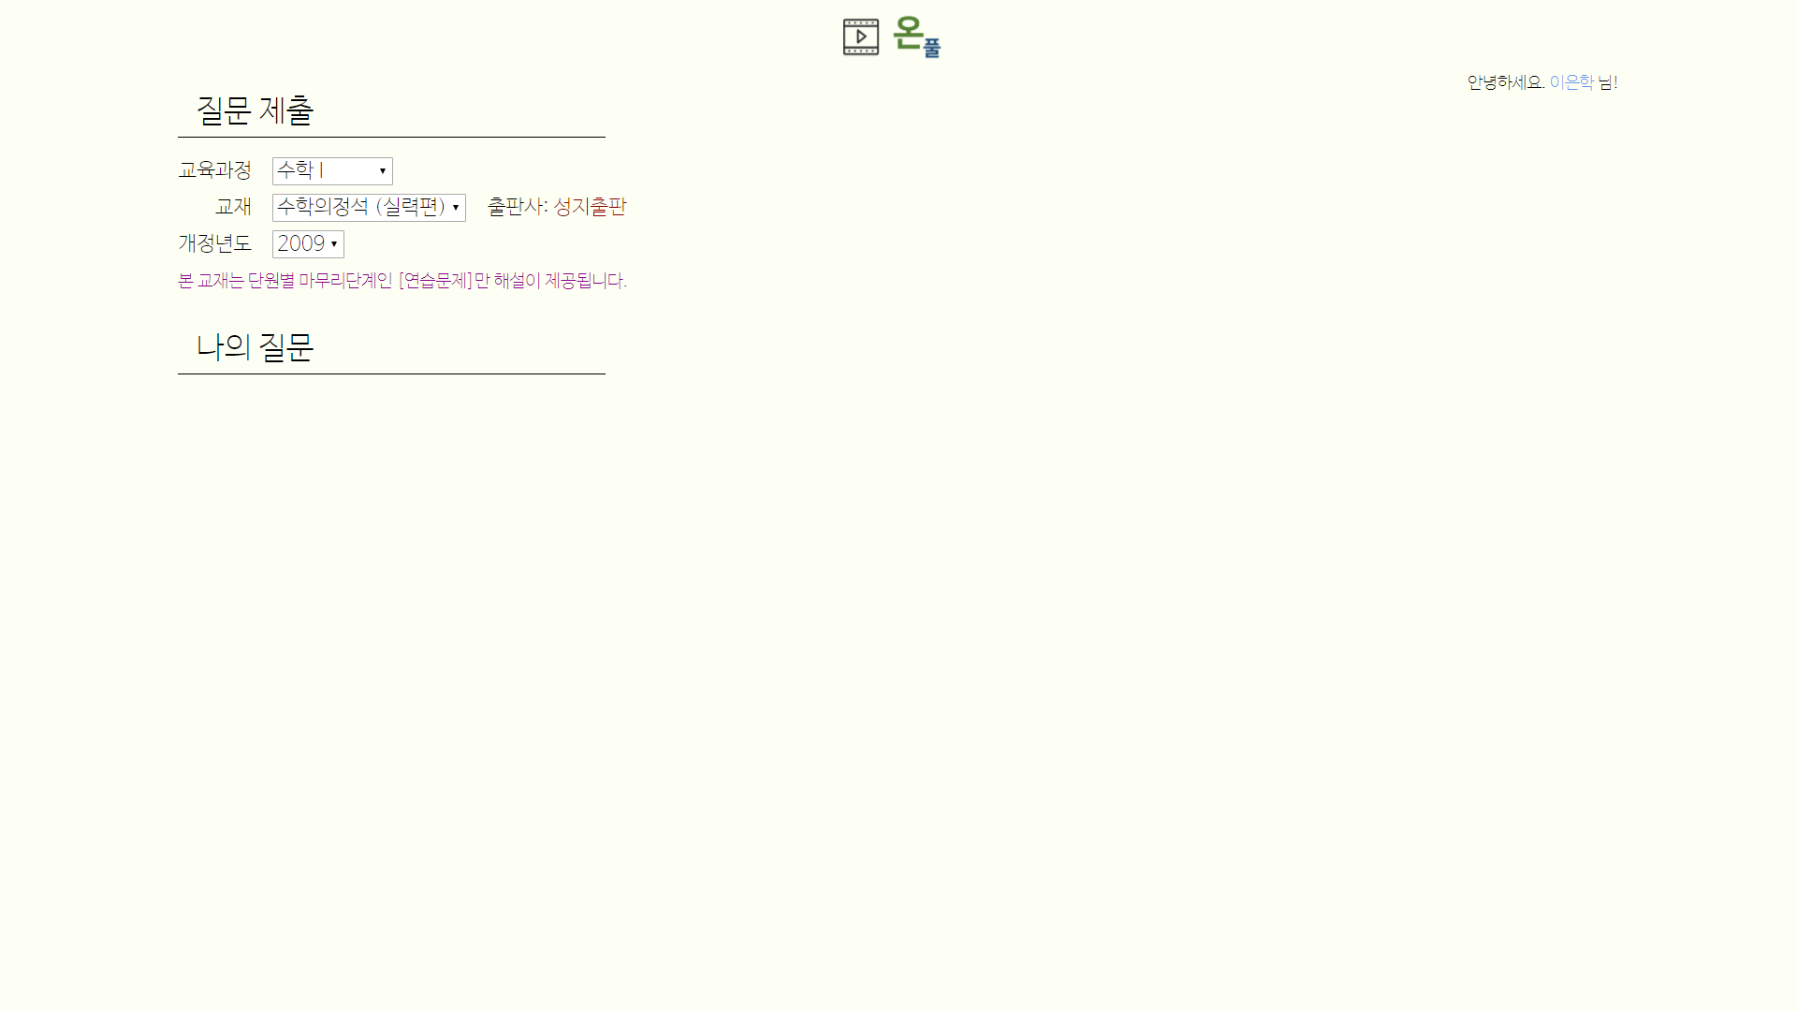
과목
페이지(단원)
문항번호
(작성요령)
질문일자 | 과목 | 교재 | 페이지 | 번호 | 상태
2017-11-07 02:11:31 | 확률과통계 | 2017자이스토리(2009) | K | 037 |  | 답변완료 (영상)
2017-11-06 15:33:42 | 미적분II | 수학의정석 기본편(2015) | 37 | 7 |  | 답변 대기중
2017-11-06 15:03:28 | 미적분II | 수학의정석 기본편(2015) | 36 | 7 |  | 문제 번호를 다시 확인해주세요!
2017-11-06 15:01:02 | 미적분I | 수학의정석 실력편(2015) | 52 | 13 |  | 답변완료 (영상)
2017-11-04 22:03:13 | 미적분I | 쎈수학(2015) |  | 812 |  | 답변완료 (영상)
2017-11-04 21:58:53 | 확률과통계 | 쎈수학(2015) |  | 317 |  | 답변완료 (영상)

